Slide 1
COMO ANDA O MERCADO DE BIORREMEDIAÇÃO ?
Disciplina: ACH5527-Biorremediação
Aula: 08
Profa. Dra. Elidamar Nunes
Escola de Artes Ciências e Humanidades-EACH/USP-SP
Departamento de Engenharia de Telecomunicações e Controle-POLI/USP-SP
Departamento de Retrovirologia/UNIFESP-SP
elidamarnunes@usp.br
São Paulo, 25 de Outubro de 2021

Slide 2
MÉTODOS
Apresentação-aula, pesquisa detalhada das principais empresas de biorremediação no Brasil (essenciais = conhecimento);
2. Vídeo-prática de conteúdo (essenciais = fixação);
3. Paper científico (essenciais = ativar mecanismos busca científica)

Slide 3
OBJETIVOS – AO FINAL ...
Quais as principais empresas de Biorremediação no Brasil ?
Quais métodos/conceitos fundamentais tecnológicos-fontes ?
Localização e produtos ?

Slide 4
1. EMPRESA - INDÚSTRIA

Slide 5
2. EMPRESA - INDÚSTRIA

Slide 6
3. EMPRESA - INDÚSTRIA

Slide 7
4. EMPRESA - INDÚSTRIA

Slide 8
5. EMPRESA - INDÚSTRIA

Slide 9
6. EMPRESA - INDÚSTRIA

Slide 10
7. EMPRESA - INDÚSTRIA

Slide 11
VÍDEO – Biorremediação 3´
https://www.youtube.com/watch?v=sPgLJrk0sGQ

Slide 12
8. EMPRESA - INDÚSTRIA

Slide 13
9. EMPRESA - INDÚSTRIA

Slide 14
10. EMPRESA - INDÚSTRIA

Slide 15
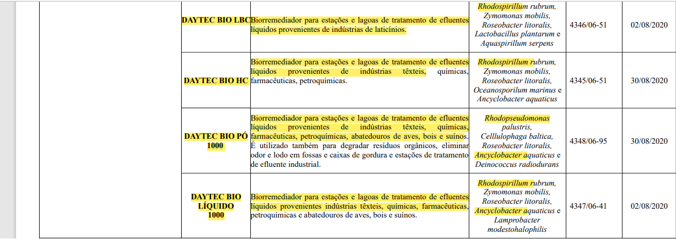
10. EMPRESA - INDÚSTRIA

Slide 16
11. EMPRESA - INDÚSTRIA

Slide 17
12. EMPRESA - INDÚSTRIA

Slide 18
13. EMPRESA - INDÚSTRIA

Slide 19
13. EMPRESA - INDÚSTRIA

Slide 20
14. EMPRESA - INDÚSTRIA

Slide 21
15. EMPRESA - INDÚSTRIA

Slide 22
16. EMPRESA - INDÚSTRIA

Slide 23
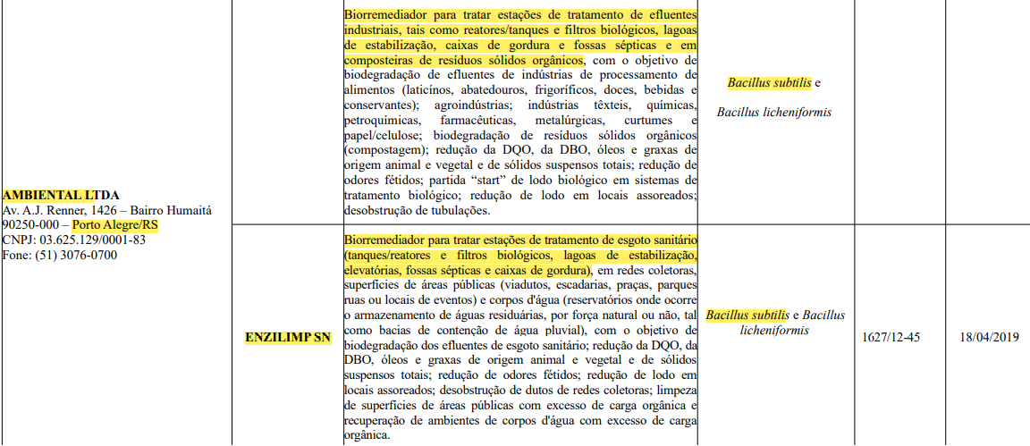
17. EMPRESA - INDÚSTRIA

Slide 24
18. EMPRESA - INDÚSTRIA

Slide 25
19. EMPRESA - INDÚSTRIA

Slide 26
20. EMPRESA - INDÚSTRIA

Slide 27
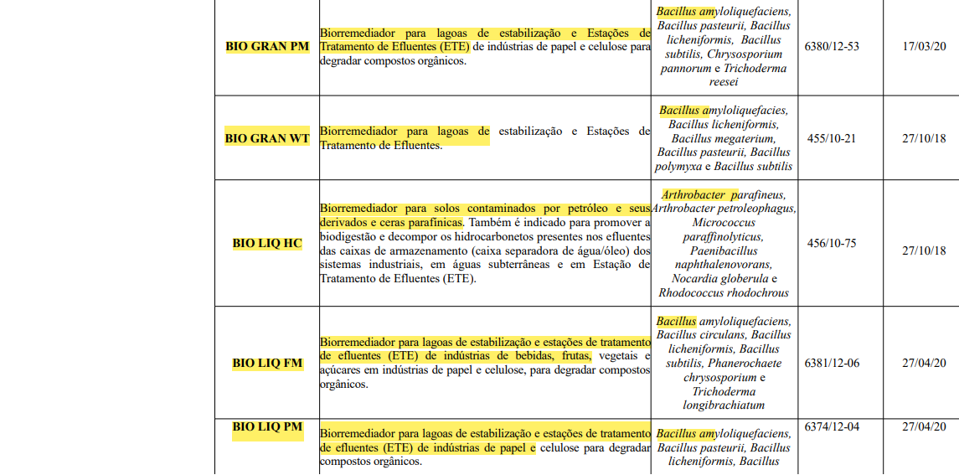
20. EMPRESA - INDÚSTRIA

Slide 28
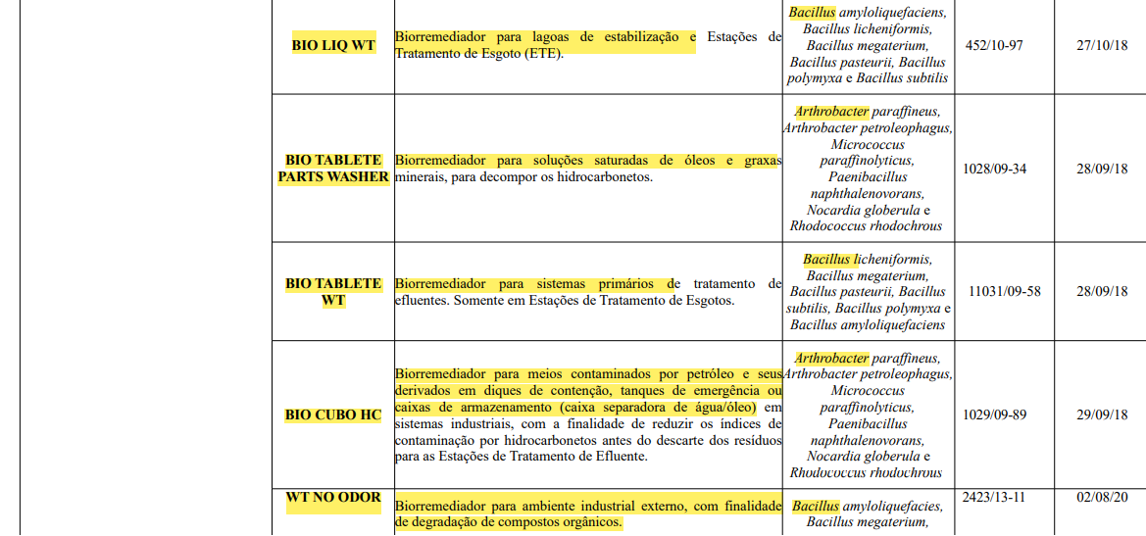
20. EMPRESA - INDÚSTRIA

Slide 29
20. EMPRESA - INDÚSTRIA

Slide 30
21. EMPRESA - INDÚSTRIA

Slide 31
22. EMPRESA - INDÚSTRIA

Slide 32
23. EMPRESA - INDÚSTRIA

Slide 33
ARTIGO CIENTÍFICO

